Slide 1
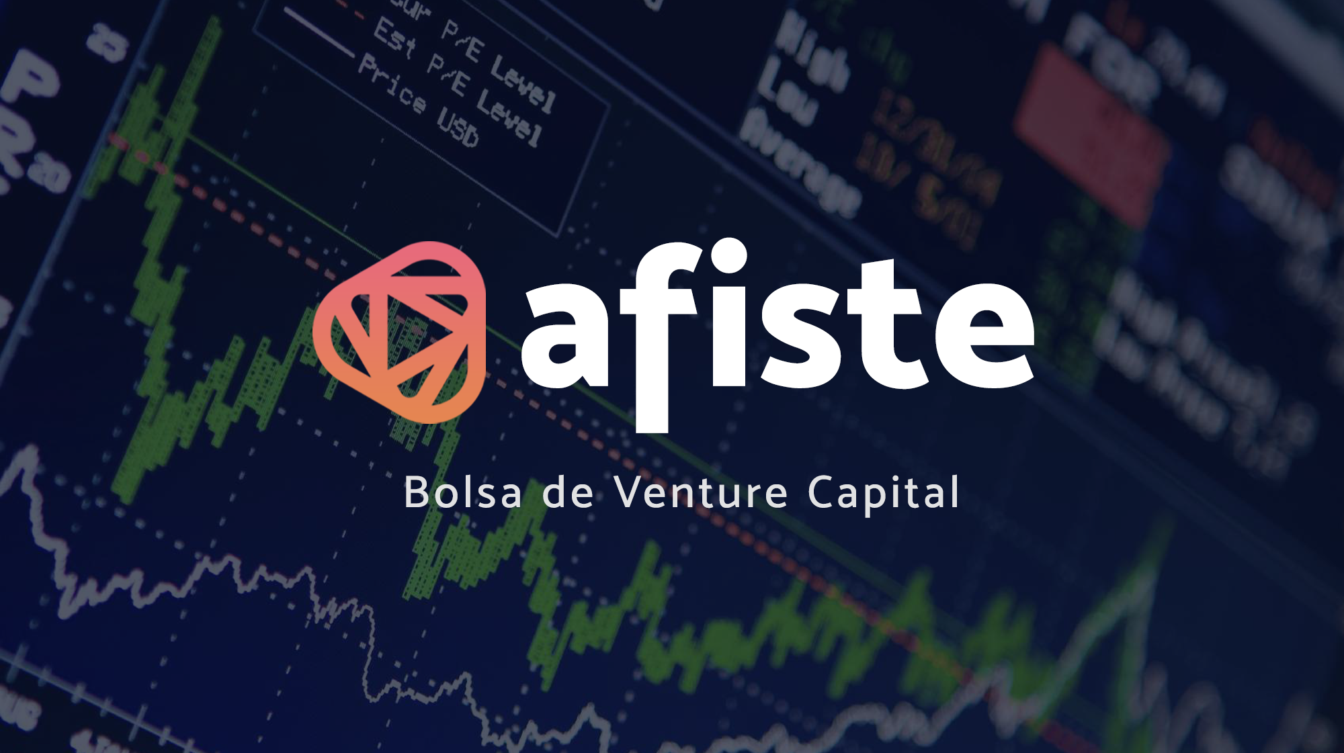

Slide 2

$1B
$2,5B
Valorización 2018
Valorización 2019
Pitchbook.com – Rappi Company Profile

Slide 3

Problema
Inversión Congelada
5 AÑOS
En Promedio
McKinsey.com - Global Private Markets

Slide 4




Visión del cliente
Protocolos de ciberseguridad
Traspaso de acciones ágil
Información transparente
Levantamiento de información realizado durante Jump Chile 2019

Slide 5
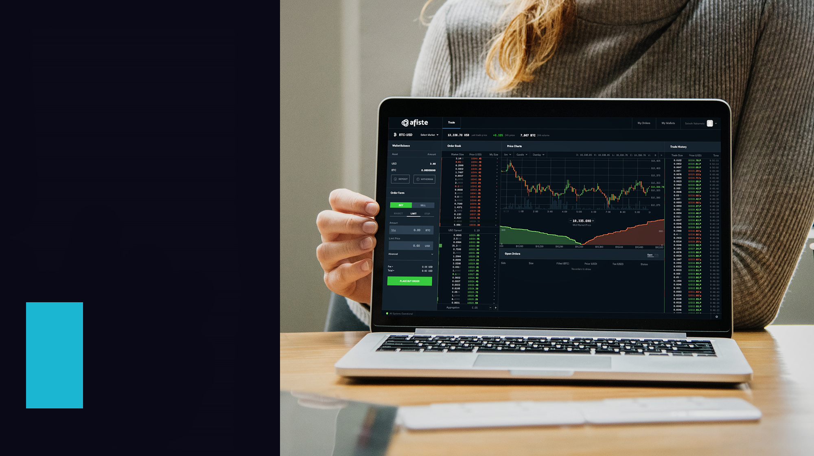
Bolsa Venture Capital

Slide 6
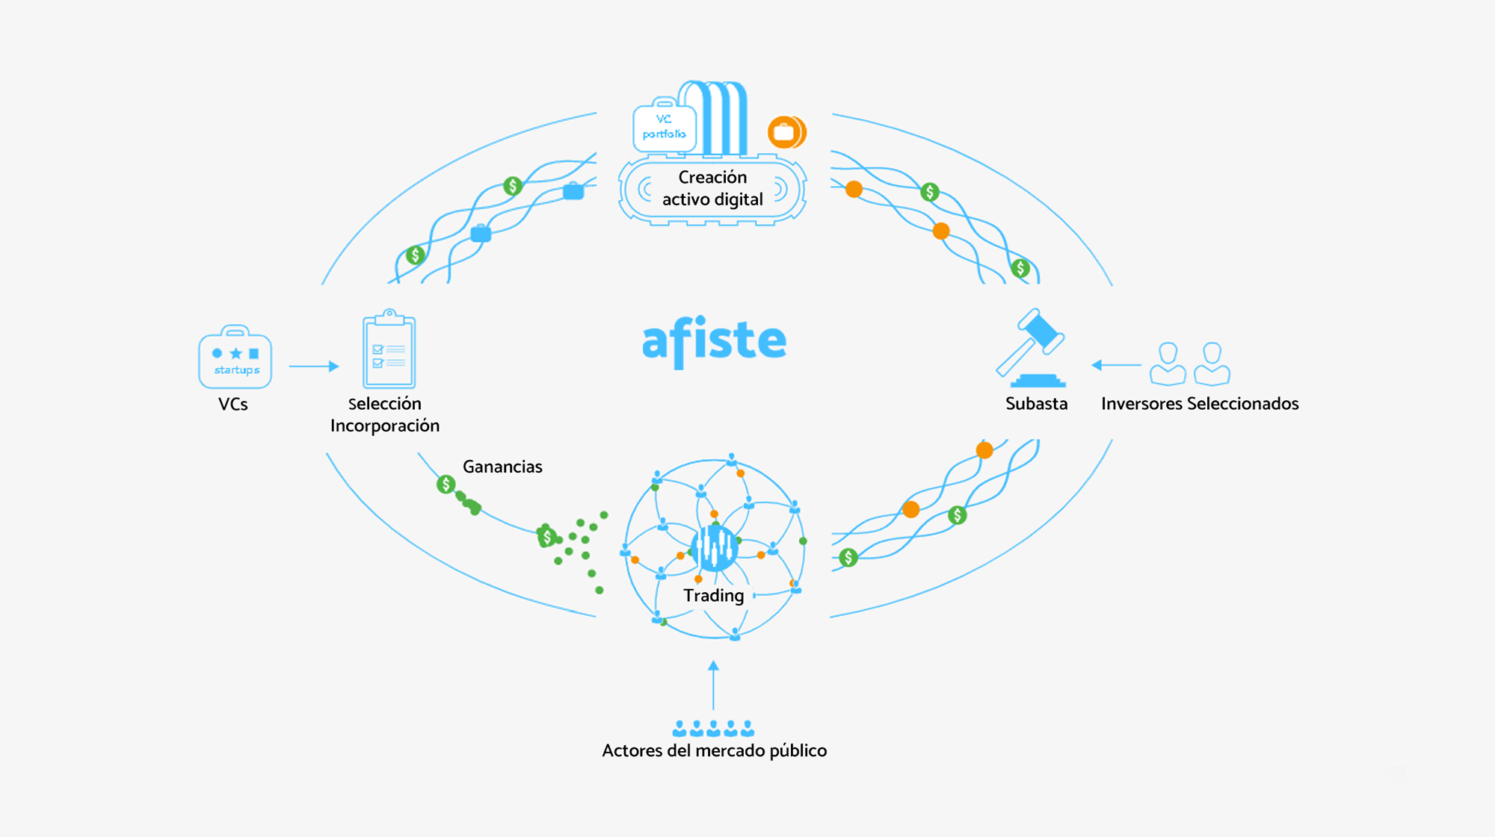

Slide 7

Efectos del Mercado Formal
Transparente
Eficiente
Competitivo
Seguro
Un mercado formal para la industria de Venture Capital es revolucionario mayor inversión, mayor innovación
Roberto Bonifaz. Ph.D. in Economics, Boston University

Slide 8

Propuesta de valor
Mejora liquidez, velocidad capital al doble
Estrategia exit con retorno promedio 48% superior
Mejor vehículo de inversión. Equilibrio riesgo-retorno
A pecking order of venture capital exits-What determines the optimal exit channel for venture capital backed ventures?. German Research. 49. (2004).

Slide 9



Modelo de Ingresos
Comisiones por transacciones de compra y venta
Comisión por emisión del activo

Slide 10
Tracción
¿Cuántos fondos están interesados en nuestra propuesta de valor?
500
10%
Posibles Clientes
Interés explícito
Fondos de capital de riesgo en mercados emergentes
26% mostró algún tipo de interés
Investigación de mercado realizada mediante tecnica Snow Ball

Slide 11
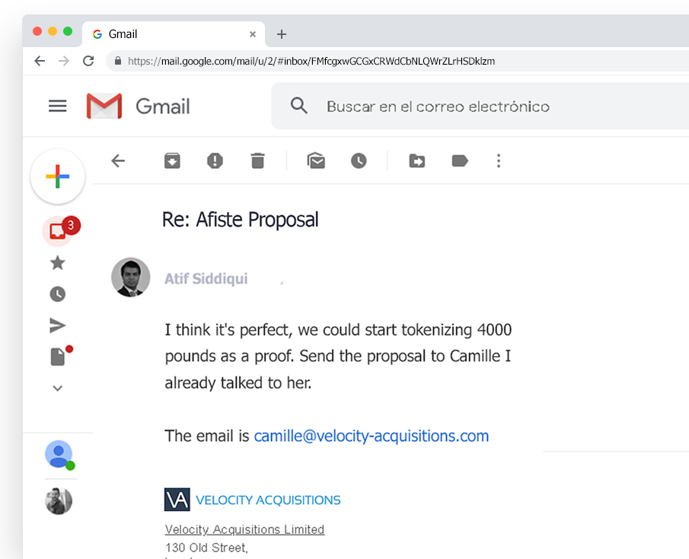
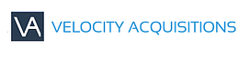
Product Market Fit
VNX
$4.000
Libras
www.velocity-acquisitions.com LinkedIn Partner: Atifsid

Slide 12






BASADO EN INOVACCIÓN
MERCADOS EMERGENTES
MERCADOS DESARROLLADOS
TRADICIONAL

Slide 13
Demanda Proyectada
VNX
Afiste
$30M+
Dólares
$500K+
Dólares
Dentro del primer mes
Estimación para el primer mes
Supuesto basado en información oficial declarada por VNX Exchange

Slide 14

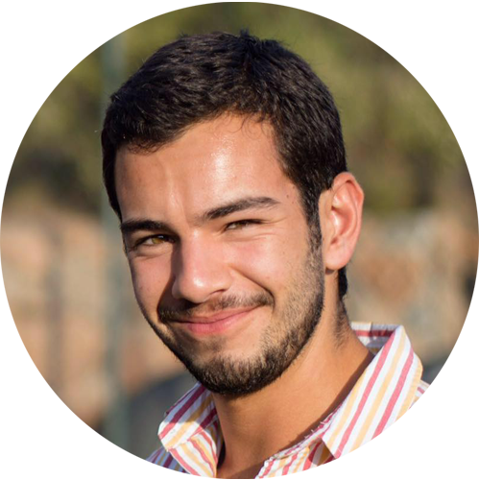


Equipo
El Lobo
El Vendedor
El Perfeccionista
El Artista
Ex CEO Ozader
VC y PE en SDA Bocconi
Developer Full Stack 4 años de experiencia
Front End & Designer
Matías Rodríguez
Dirección
Emiliano Araneda
Comercial
Kurt Muller
Tecnología
Ingeniería comercial
Ingeniería comercial
Ingeniero Informático
Ingeniería Informática

Slide 15
Mercado: Fase Temprana
EEUU
Latino
Chileno
$41,800M
Dólares
$2,000M
Dólares
$45M
Dólares
1.000+
Fondos de VC
400+
Fondos de VC
30+
Fondos de VC
Elaboración propia basada en informe LAVCA, ACAFI & McKinsey

Slide 16

Capital de Riesgo en Latam
$1,976M
Total $ Invertido
463
$1,141M
Numero de Deals
249
186
182
197
111
119
69
$594M
$526M
$500M
$425M
$387M
$143M
2011
2012
2013
2014
2015
2016
2017
2018
Latin American Private Equity & Venture Capital Association (LAVCA)

